Slide 1

APV
Algemene Plaatselijke Verordening
Vastgesteld door de gemeenteraad van de gemeente Berg en Dal

Slide 2

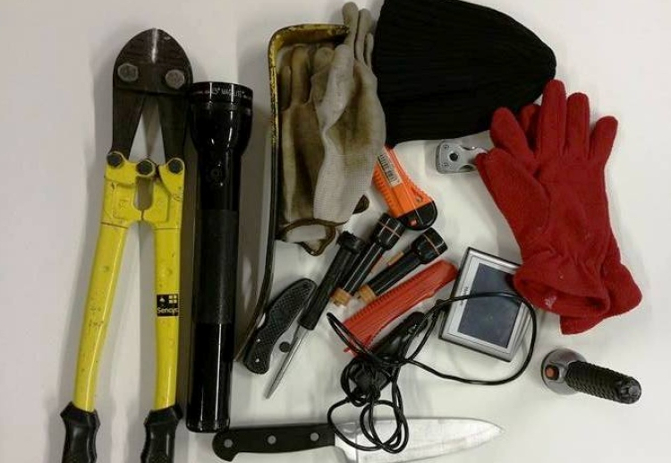
Wat staat er zoal in de APV?
Algemene plaatselijke verordening

Slide 3
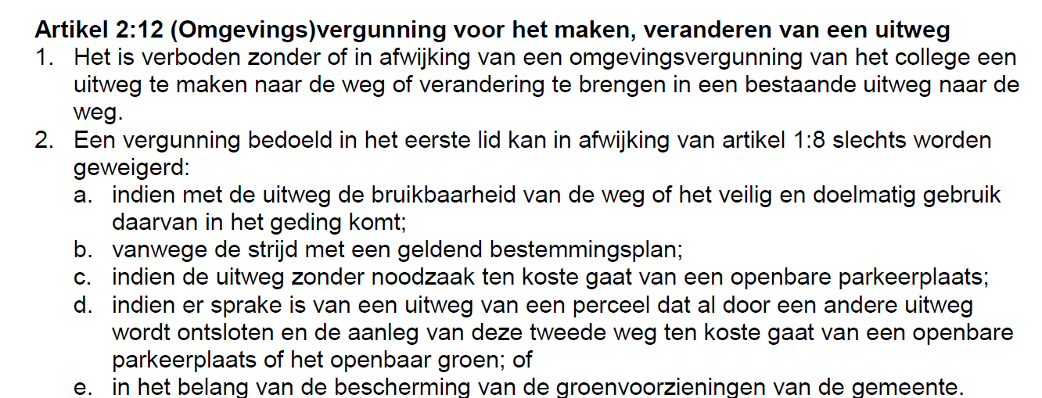
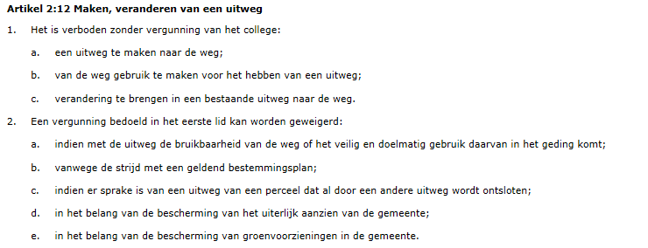
Mag je zonder vergunning een extra uitrit aanleggen?

Slide 4
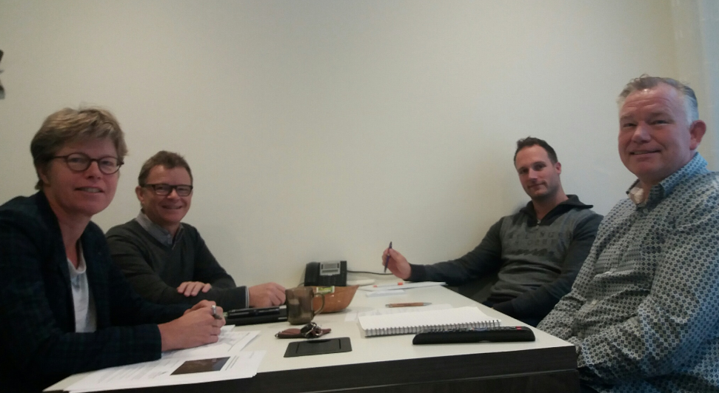
Wouter van de Lest
Openbare ruimte, cluster groenbeheer.
Werkzaamheden:
Bomen, advies voor kapvergunningen, boombeheer
Begraafplaatsbeheer
Speelplekken. Beheer, ontwerp, beplantingsplan, offerte traject, realisatie.
Opleiding MBO N4 (Groene ruimte Helicon Nijmegen)en Larenstein HBO
Mag je een kapvergunning aanvragen voor een boom die niet van jou is?
Een kapvergunning kun je aanvragen via omgevingsloket.nl.
Het administratieve deel wordt afgehandeld door de Omgevingsdienst Regio Nijmegen. Uiteindelijk geeft Wouter ook een advies namens de Gemeente Berg en Dal

Slide 5
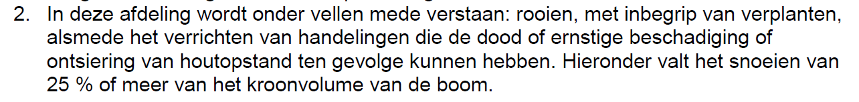
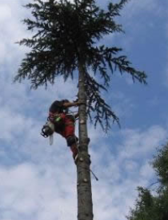
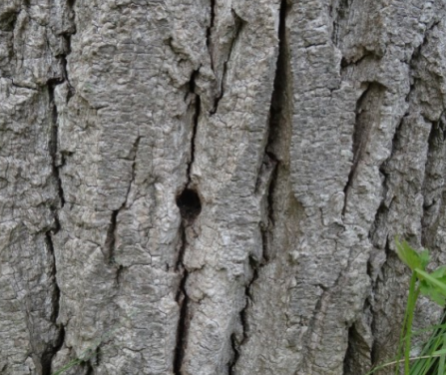
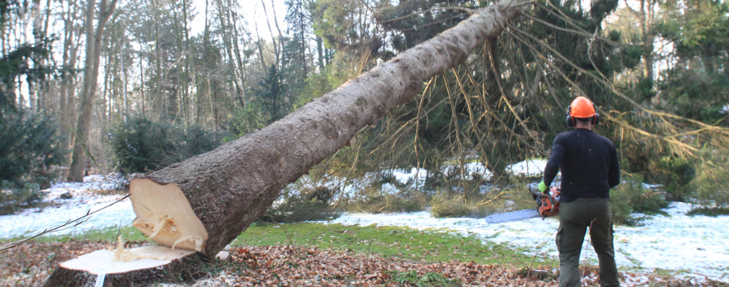
Het vellen van een boom, wat is dat?

Slide 6
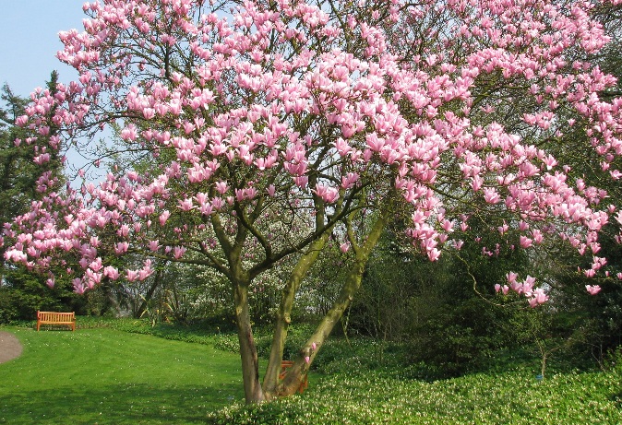
Is dit een boom?

Slide 7
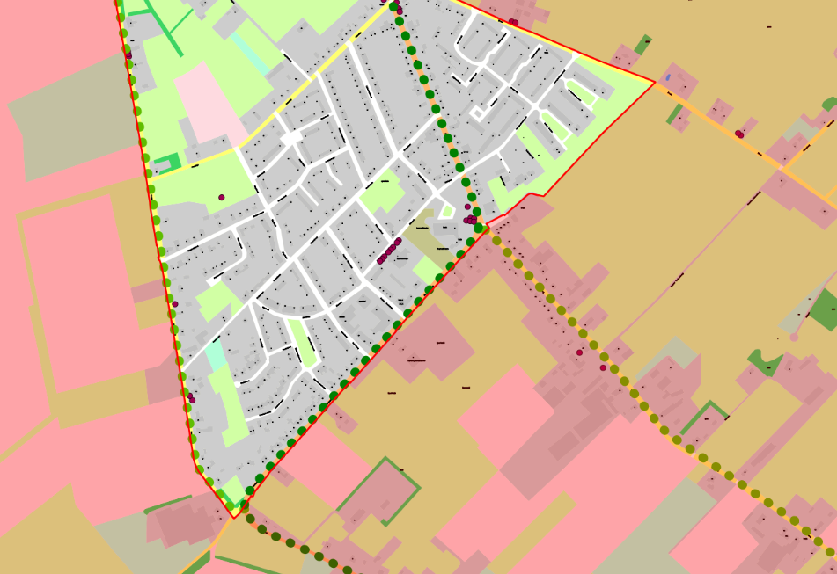
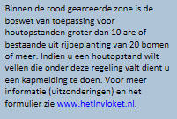
Een kapvergunning nodig?
Kruksebaan 38
Breedeweg
Kruksebaan 38 mag elke boom die ze willen kappen.
Ongeacht soort of dikte.
geregistreerde bijzondere houtopstand
Waardevolle bomenstructuur

Slide 8

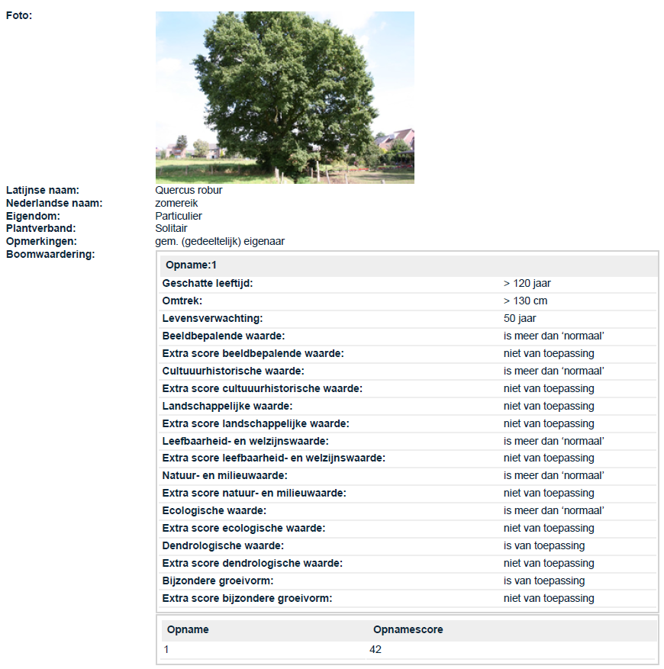
Deze Quercus robur mag niet gekapt worden.
Het is een bijzondere houtopostand.
Score hoger dan 40.
http://mapguide2.gisnet.nl/sites/mug/demo.php

Slide 9
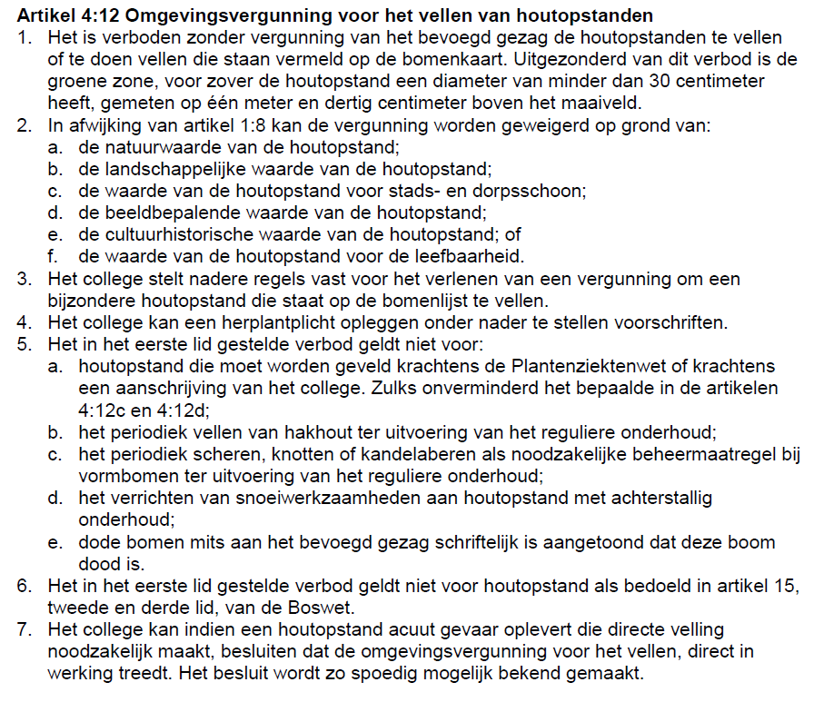
Herplantingsplicht bij illegale kap.

Slide 10
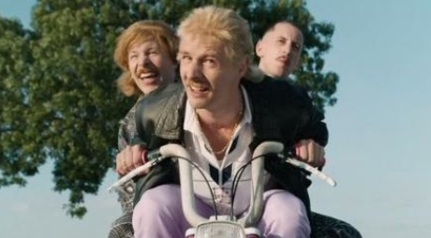
Mag je met je brommer crossen in het park?

Slide 11
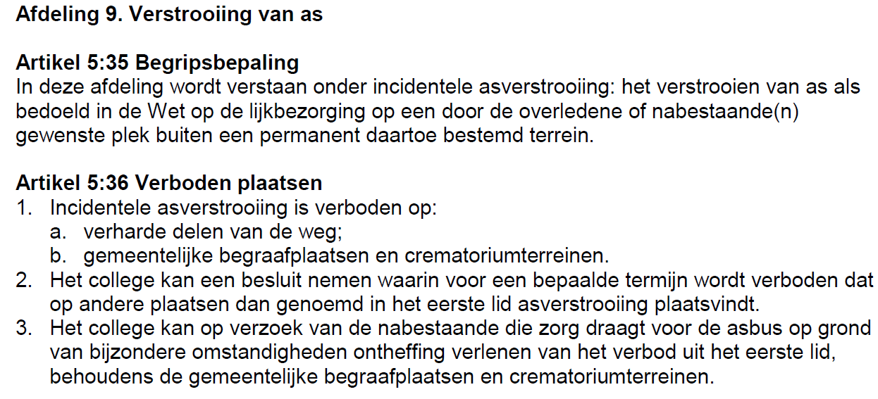
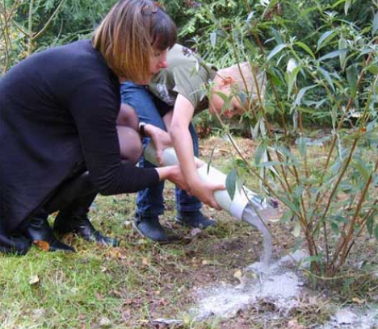
As verstrooien in een tuin?

Slide 12
Een boom of een haag planten. Verboden zone
Hierover staat niets in de APV, hier staan alleen dingen waarin de gemeente afwijkt van de landelijke wetgeving.
Een boom planten: minimaal 2 meter uit de erfgrens. (Hart voet van de stam)
Een haag planten minimaal 50cm uit de erfgrens.
Bovenstaande zijn de algemene regels, onder voorwaarden mag hier van afgeweken worden.
Voorbeeld:
Schriftelijke of mondelinge toestemming (met getuigen) van de buren.
Verboden zone telt niet voor openbare bomen.
Langdurig gedogen telt niet!

Slide 13
Meer boomregels
Schade door een afgebroken tak. Eigenaar van de boom is aansprakelijk bij onvoldoende zorgvuldig onderhoud. Hierbij is het een verschil of je gemeente of particulier bent.
Vruchten die bij de buren vallen, zijn ook van de buren. Ze mogen ze niet plukken.
Zie ook website van de bomenstichting http://www.bomenstichting.nl/infotheek-en-faq/veelgestelde-vragen.html
Voor meer informatie zie boek Bomen en Wet van de bomenstichting

Slide 14
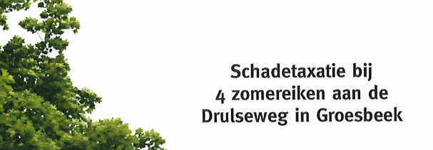
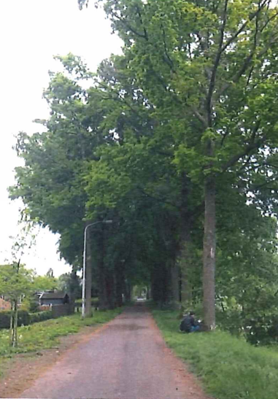
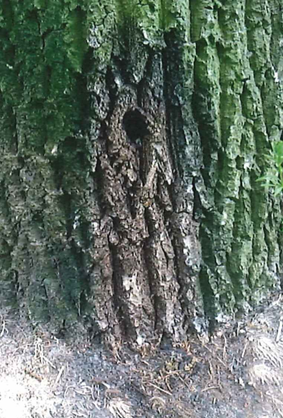
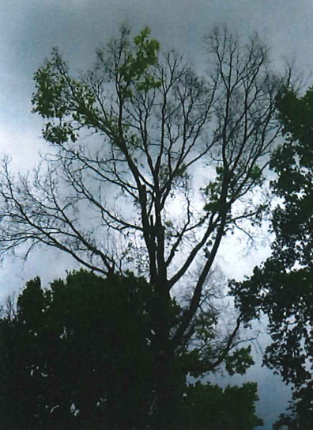
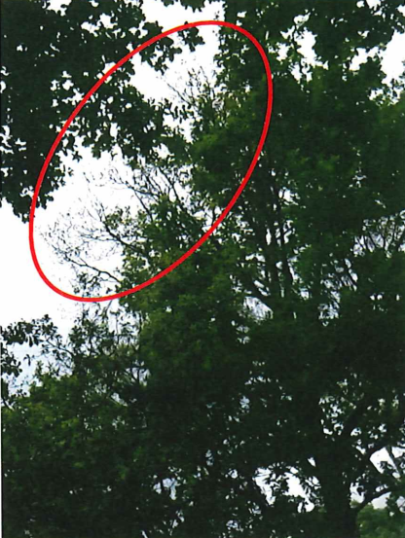
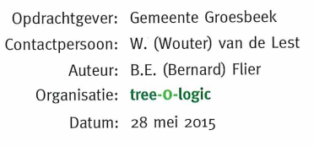
Waarde van een boom
4 Eiken
Boorgaten 10cm diep 2 cm breed
Gevuld met waarschijnlijk diesel
Sterk vermoeden van wie de dader is , maar geen bewijs.
Eén boom is afgeschreven
Drie andere bomen zwaar beschadigt

Slide 15
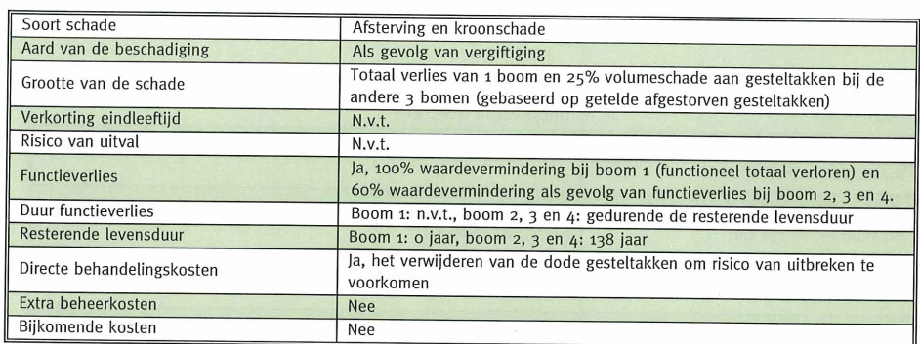
Waarde van een boom

Slide 16
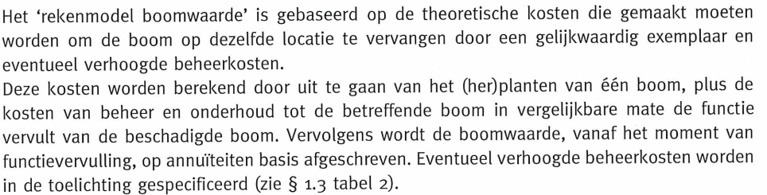
Waarde van een boom via ‘rekenmodel boomwaarde’

Slide 17
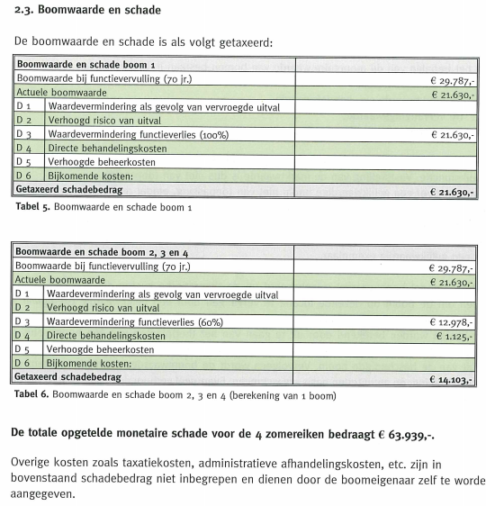
Waarde van een boom

Slide 18
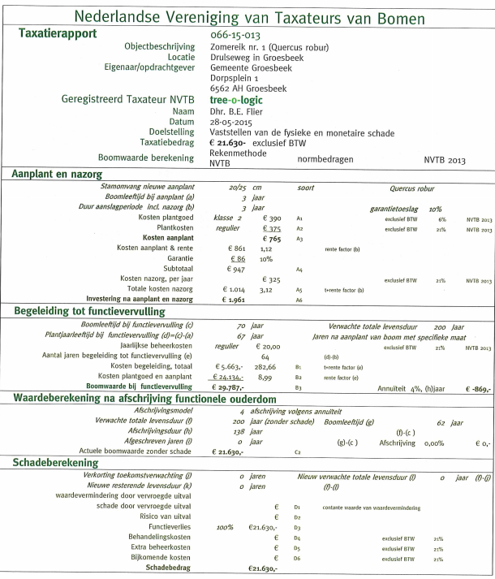
Bijlage in het rapport waarin schade van boom 1 wordt gespecificeerd

Slide 19
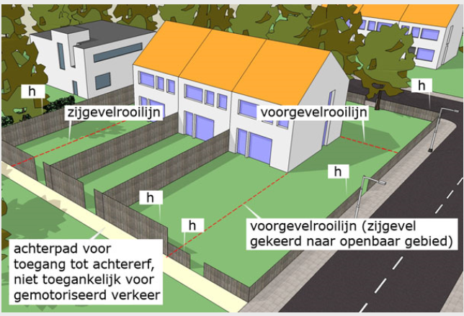
Erf- of perceelafscheiding
https://www.omgevingsloket.nl/Particulier/particulier/home?init=true
Ga naar omgevingsloket.nl

Slide 20
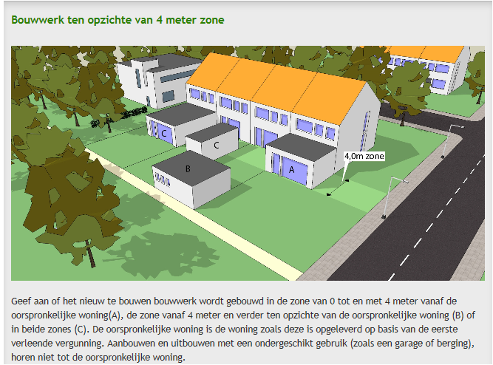
Een tuinhuisje
Check via omgevingsloket.nl of je vergunningsplichtig bent.
Een aantal eisen die een bouwwerk vergunningsvrij kunnen maken:
Gebouw komt op achtererfgebied
Het gebouw staat ‘op’ de grond
Niet hoger dan 3 meter

Slide 21
Wouter van de Lest
Maarten Merkus
Fred Kort
Ineke Wesseling
Beleid
Groenbeheer

